Slide 1
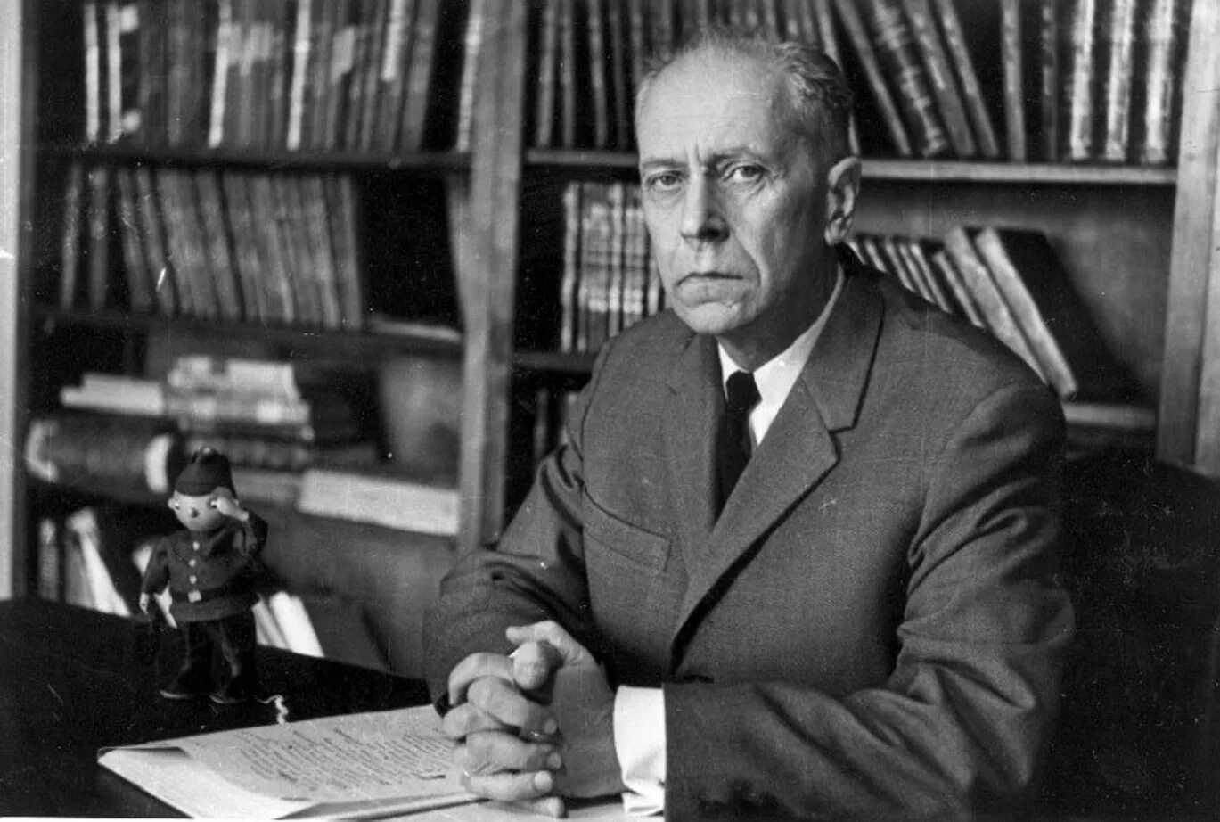
Чему может научить нас Дмитрий Лихачев сегодня.
.

Slide 2
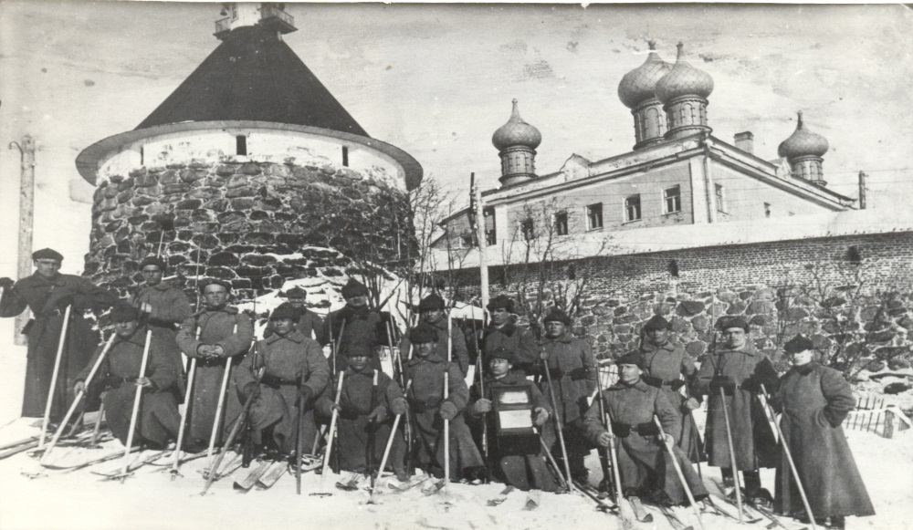
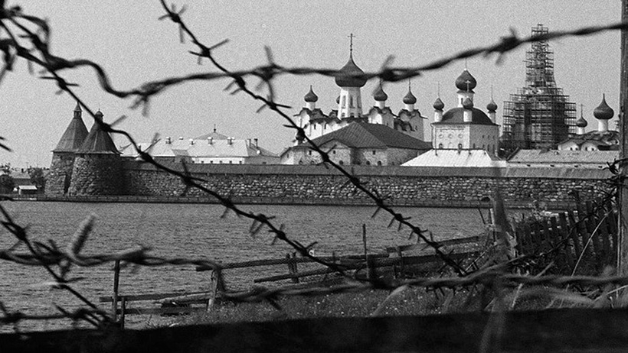
1928 – 1931 гг
Д.С. Лихачев: «Мой второй университет – это Соловки…»
«Картёжные игры уголовников»
Д. Гранин: «В рассказах о Соловках, где он сидел в лагере, нет описания личных невзгод. Что он описывает? – Интересных людей, с которыми он сидел, рассказывает, чем занимался. Грубость и грязь жизни не ожесточали его и, похоже, делали его мягче и отзывчивее.

Slide 3
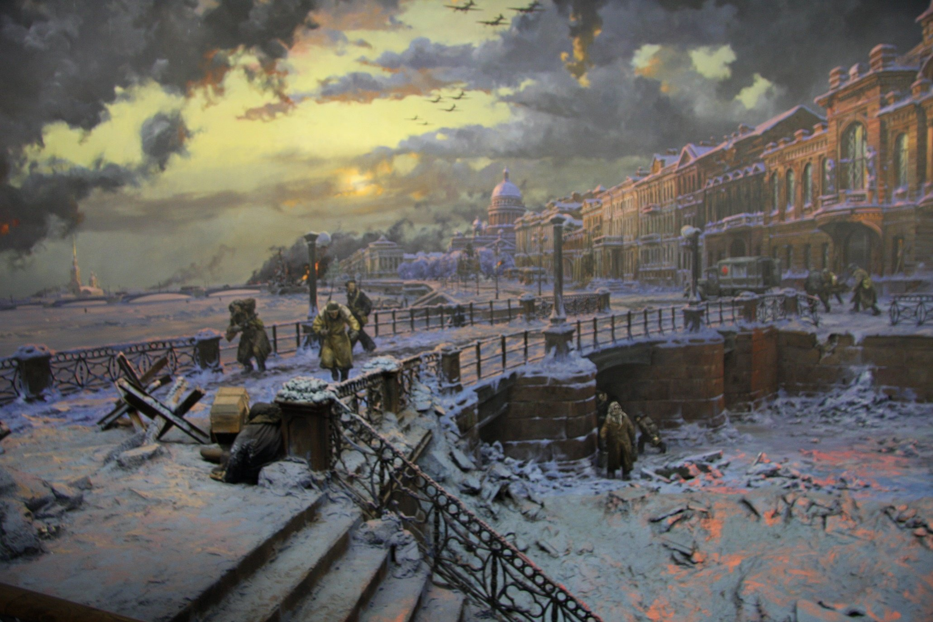
Лихачёв в осажденном городе.
Осень 1941 – весна 1942
Годы блокады для Лихачева – это и работа в Пушкинском доме, и подготовка первой книги «Оборона древнерусских городов».
1942 г – эвакуация в Казань. «Национальное самосознание Древней Руси».

Slide 4
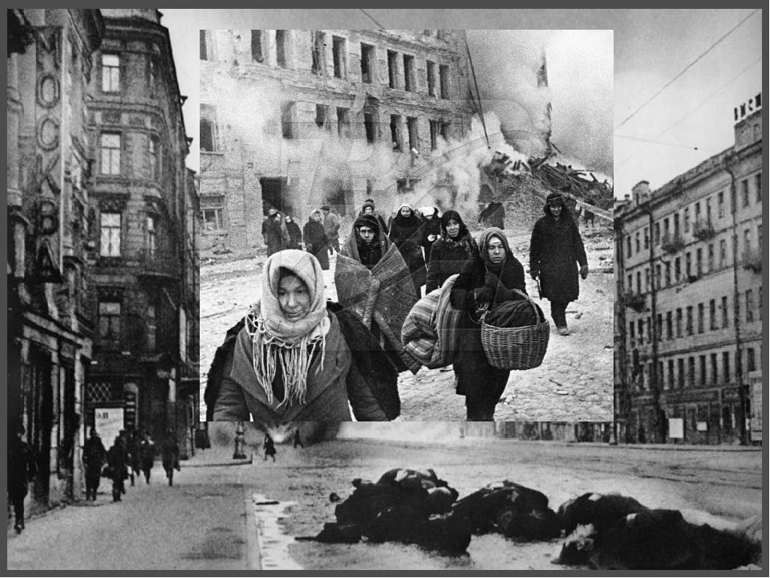
«Человеческий мозг умирал последним, - пишет о блокаде Лихачев. « Когда переставали действовать руки и ноги, пальцы не застегивали пуговицы, не было сил закрыть рот, кожа темнела и обтягивала зубы и на лице ясно проступал череп с обнажающимися, смеющимися зубами, мозг продолжал работать. Люди писали дневники, философские сочинения, научные работы, искренне, от души мыслили, проявляли необыкновенную твердость, не уступая давлению, не поддаваясь суете и тщеславию.»

Slide 5
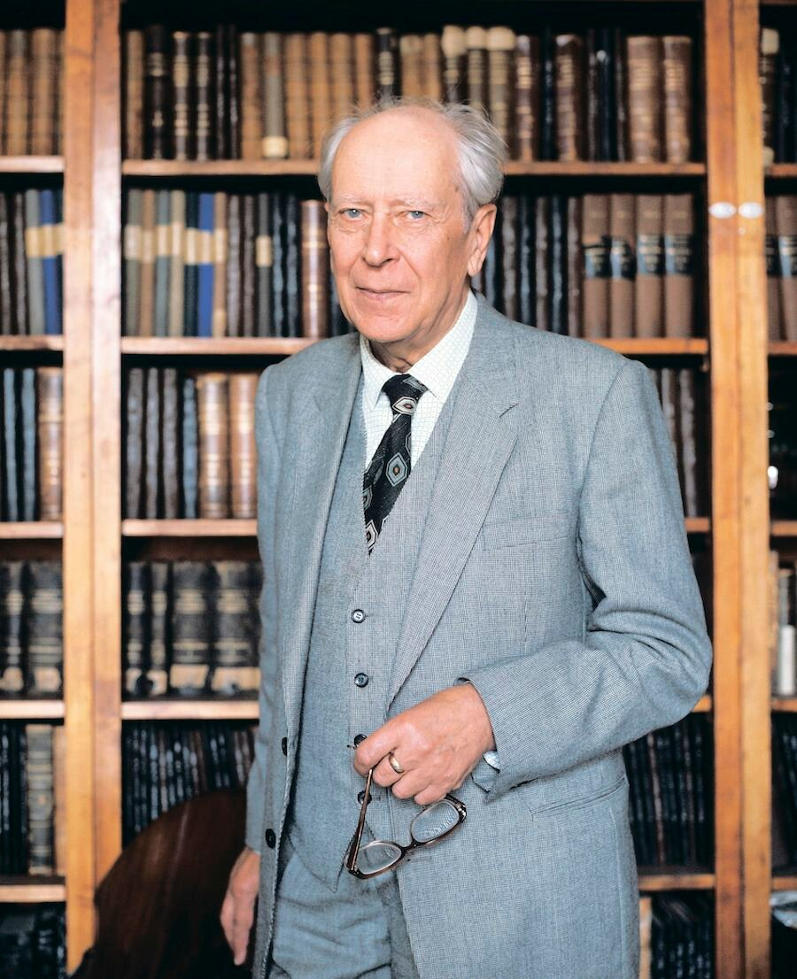
Какими должны стать мы, русские, сегодня?
1. За что мы, русские, ответственны и почему?
2.Почему мы должны оставаться великой державой?
3. Что, по мнению Лихачёва, является главной составляющей культуры?
4. Какие факты подтверждают, что вопрос культуры – самый больной вопрос политики?
5. В чём проявляется достоинство человека?

Slide 6

Какие черты русского национального характера выделяет Лихачев?
Какая тенденция складывается в духовной жизни общества?
С чем это связано?

Slide 7
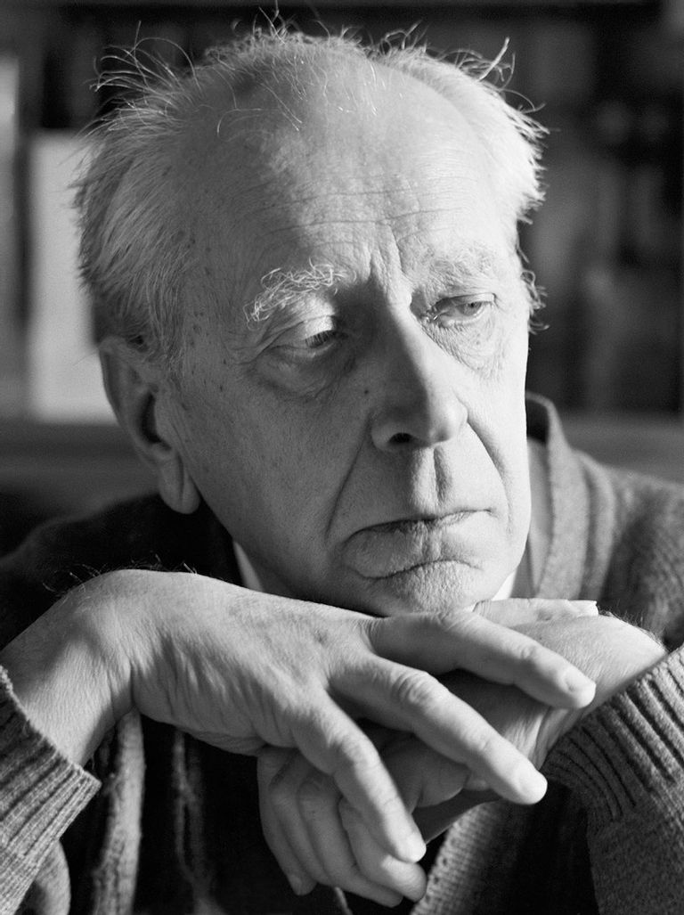
«Не должно быть слепых к красоте, глухих к слову и настоящей музыке, черствых к добру, беспамятных к прошлому».
Дмитрий Сергеевич Лихачев «Письма о добром и прекрасном»

Slide 8
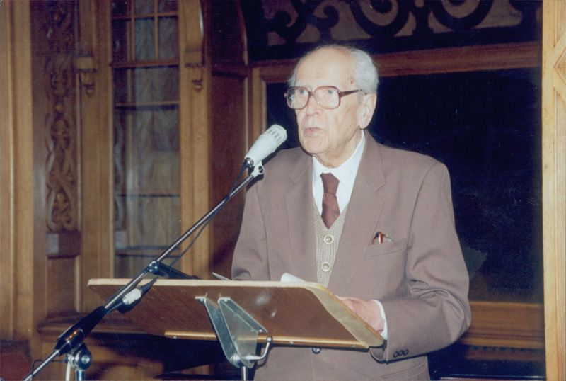
Современники о Лихачеве
Лобакова И.А. Считая, что чувство собственного достоинства одно из важнейших качеств интеллигентного человека, Дмитрий Сергеевич всячески его поддерживал. А способность унизить и оскорбить это чувство в другом человеке считал самым недопустимым, так как всегда полагал, что это оборотная сторона готовности лакействовать и унижаться. И потому ничего ему не давалось так трудно, как не проявить досады и раздражения, когда он сталкивался с раболепством и угодничеством по отношению к себе.
Робин Милнер-Гулланд. Этот, несомненно, великий человек был полон ощущения радости жизни - именно таким я запомнил его.
Аверинцев СС. Им была прожита с сознательно зорким вниманием долгая жизнь посреди катаклизмов сменявших друг друга эпох.

